Slide 1
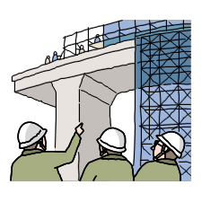
指宿市の温泉事業
指宿市水道事業部 水道課
知ってほしい！温泉供給事業の現状と課題
１．市の温泉供給事業は，皆さんからいただく温泉使用料で運営しています
温泉を快適にお使いいただくために必要な施設の
整備と維持管理の経費は「税金」ではなく，皆さん
からいただく「温泉使用料」で賄われています。
しかし，人口減少により温泉使用料が減少する
一方で，約８０年にわたる温泉供給で，施設の老朽
化が進み，修繕等の費用が増加しています。
少なくなる収入，多くなる費用と収支の両面から
温泉供給事業を取り巻く経営環境は，厳しい局面
を迎えています。
お客さま
温泉をご使用できます
水道課
施設の点検や
整備を行います
温泉使用料をお支払い
いただきます
２．温泉使用料の使い道について
皆さんからいただく「温泉使用料」の
約８割 は 施設のために使われています。
施設の老朽化による修繕費や電気料の
変動により，大幅な削減が難しい状況の中，
「温泉使用料収入」内で賄うよう，経費削減
に努めています。
◆施設を維持・管理する費用
・泉源や配湯施設の点検
・施設や給湯管の修繕
・ポンプなどの電気料
◆施設の更新に備える費用
・更新計画の作成委託
・減価償却費など

Slide 2
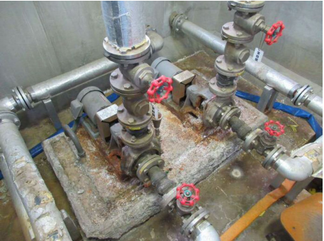
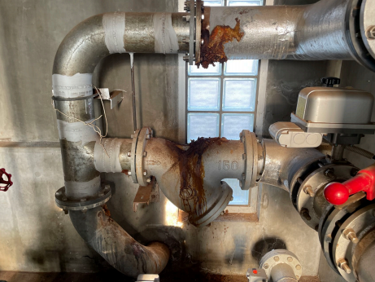
３．温泉供給事業が抱える課題
課題①
財源の確保
課題②
費用の増加
温泉使用料は世帯人数や湯船の大きさなどによって料金が決まります。使用量による変動はありません。
温泉を利用する家庭が減っていることなどの影響で，温泉使用料収入は減少しており，今後も財源確保がさらに厳しくなると予想されます。
泉質の影響でスケール（湯の華）が配管などに付着し，設備の劣化を早めるため，修繕や清掃に係る費用は，年々増加しています。
また昨今の物価高騰で電気料も増加しており，費用の大幅な削減が難しい状況が続くと見込まれます。
漏湯している温泉配管
スケールが付着した温泉配管
課題③
老朽化した施設の更新
温泉供給事業は今まで80年以上にわたり供給を続けているため，半分以上の施設が耐用年数を超えており，全体的に老朽化が進んでいます。
また一部の配湯地域について供給圧が不足しており，新規配湯の受付を一時中止しているため，高架貯湯槽の更新が必要不可欠となっています。
今後も安定的に温泉を供給するために計画的な更新工事が必要ですが，財政上の問題からその全てを更新・改修する余裕がないのが現状です。
弥次ヶ湯泉源及び配湯施設揚湯ポンプ
新田ふれあい団地ポンプ室
送湯ポンプ
摺ヶ浜配湯施設
高架貯湯槽

